Slide 1







ПРЕЗЕНТАЦИЯ
методического пособия и рабочей тетради
по развитию познавательной активности, творческих способностей детей старшего дошкольного возраста

Slide 2
Состав творческой группы:
Коноплянкина Любовь Николаевна,
педагог-психолог БДОУ г. Омска «Детский сад № 10»
Гаязова Лариса Михайловна,
педагог-психолог БДОУ г. Омска «Детский сад № 313 общеразвивающего вида»

Slide 3


Slide 4


Slide 5
В настоящее время, у современного общества возникла острая
потребность в личности, способной изменять стереотипы, формы
познания и действия . Творческое, креативное мышление
считается теперь самым драгоценным качеством личности.
Поэтому, уже в дошкольном возрасте необходимо формировать у воспитанников
потребность в
творчестве, развивать находчивость, сообразительность,
мышления, активировать индивидуальные творческие
нестандартность
способности (ФГОС) Приобретает всё большую популярность во всём мире и идеально подходит для занятий с дошкольниками новая релаксирующая техника рисования«Зендудлинг», как способ развития фантазии и художественного творчества дошкольников (ребёнку предлагается заполнить изображение-контур животного, цветка, птички разнообразными узорами, простыми элементами – кружочками, закорючками, ромбиками, точечками, палочками, потом раскрасить, можно усложнить задачу – разбить рисунок на части и заполнить получившиеся сегменты разными узорами. Еще вариант – предложить ребенку по-разному заполнить одинаковые изображения животных, предметов и др.)
Воображение у старших дошкольников - это необходимая ступень в развитии творческого мышления, поэтому необходимо поддерживать и поощрять его развитие путём создания специально организованных занятий

Slide 6
Цель: Развитие познавательной активности, творческих
способностей, воображения, мышления, фантазии у детей
старшего дошкольного возраста
Задачи:
1.Формировать познавательную активность и творческое воображение 2.Способствовать развитию творческого потенциала детей
3.Развивать и совершенствовать заложенные природой задатки 4.Использовать нетрадиционные средства здоровьесберегающих
технологий в оздоровлении детей
Специально подобранные упражнения
развивают познавательные процессы,
задания в рабочей тетради
мелкую мускулатуру руки и
тренируют моторные навыки. Рисование с помощью простых элементов, разнообразные узоры, проведение заданных линий, обведение по контуру, аккуратное раскрашивание картинок подготовят ребёнка к урокам письма и рисования в школе. Наряду с развитием мелкой моторики активизируются и соседние зоны мозга, отвечающие за речь

Slide 7
.
Общие рекомендации к проведению занятий
Необходимо отдельно отметить ряд правил, которые должны соблюдать, учитывать педагоги при организации условий для развития
творческого потенциала детей с помощью привлечения их к различным занятиям
по развитию творческого мышления:
-уважать точку зрения воспитанника, не мешать желанию ребенка сделать,
показать, изобразить что-то по-своему;
-развивать чувство меры в отношении детей к какому-либо виду творческой деятельности, предлагая разнообразные интересные задания, включая в занятия психофизические разминки, упражнения обычной гимнастикой, поскольку это позволяет предотвратить однообразие, перенапряжение и переутомление;
-проявлять безоценочность в отношении к детскому творчеству, не сравнивать с
другими детьми, а только с ним же самим, с его прошлым опытом;
-творить и играть вместе с детьми — в качестве рядового участника процесса;
-не навязывать свою программу образов и действий, манеру изображения и мышления, свою веру, а, наоборот, пытаться понять логику воображения ребенка и встроиться в нее;
-больше внимания уделять организации и поддержанию творческого процесса
создания чего-то, а не результатам;

Slide 8
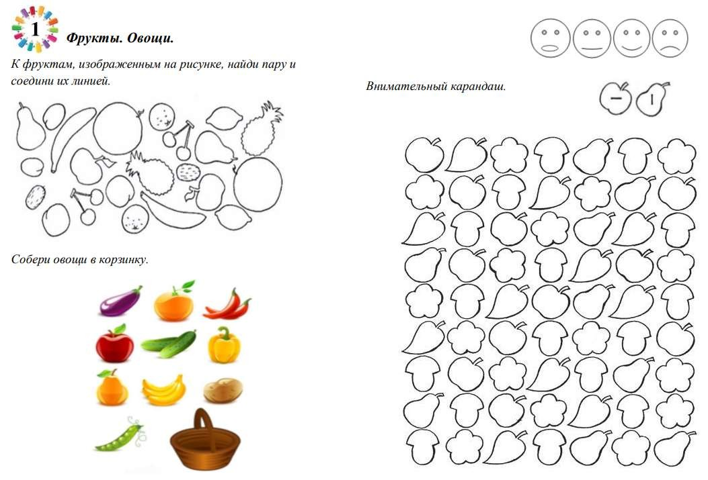

Slide 9
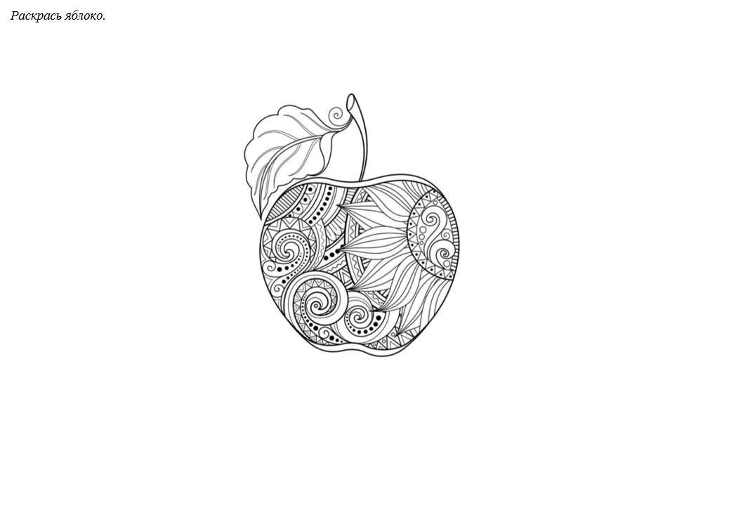

Slide 10
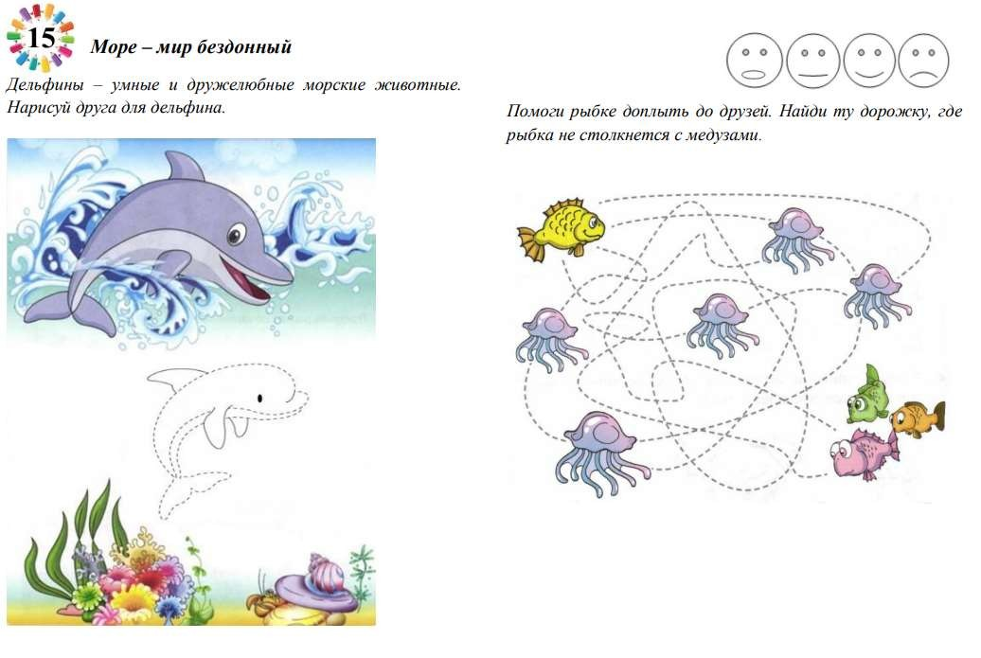

Slide 11
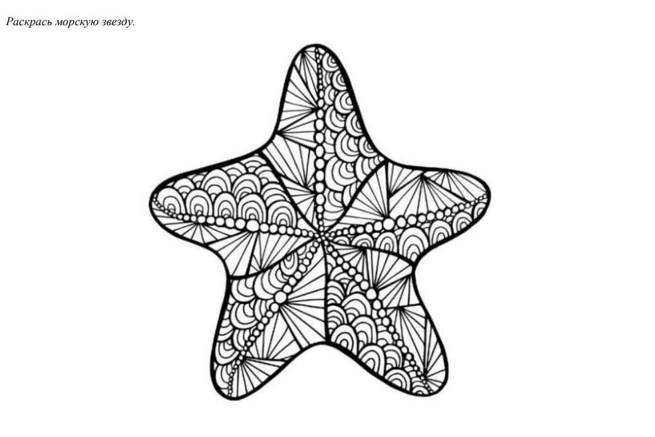

Slide 12
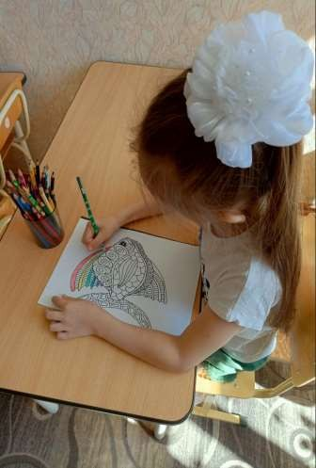

Slide 13
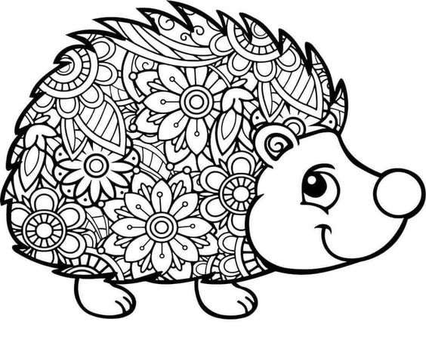


Slide 14
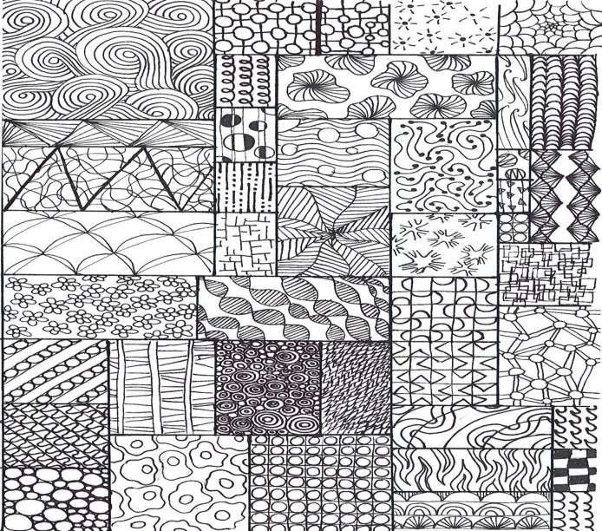

Slide 15
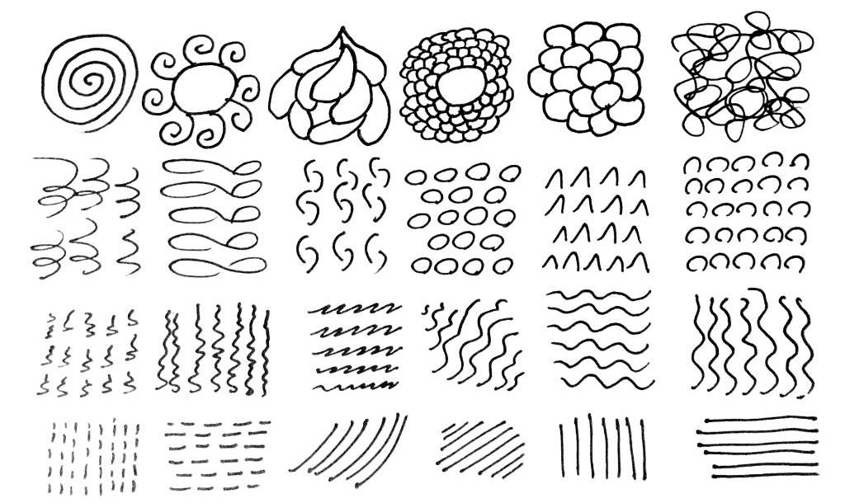

Slide 16
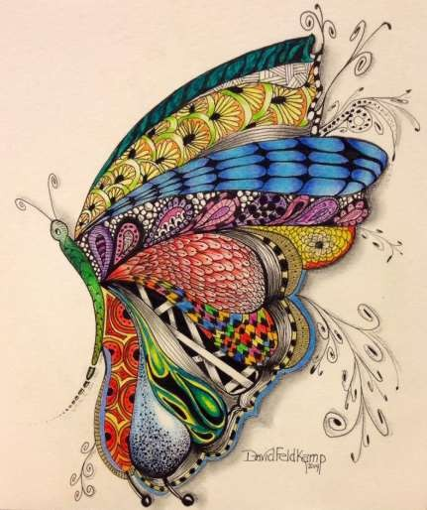


Slide 17
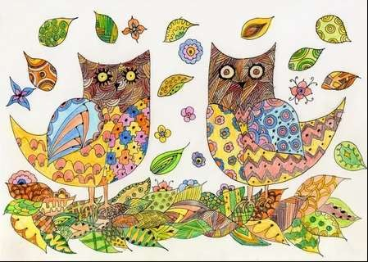
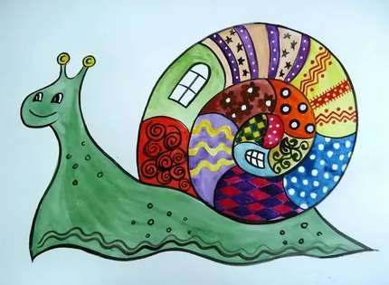

Slide 18
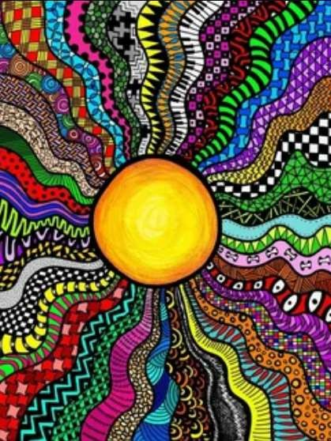
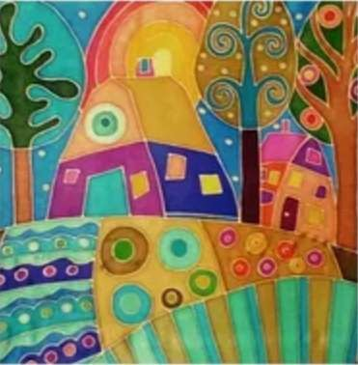

Slide 19
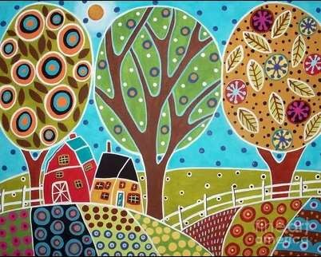


Slide 20


